Slide 1
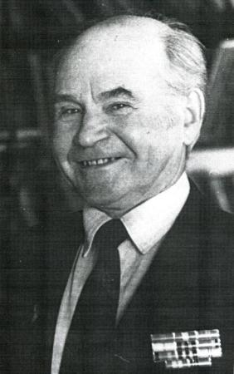
Муниципальное общеобразовательное учреждение средняя общеобразовательная школа №6 городского округа города Шарья Костромской области
Сетевой исследовательский проект «Открытые имена»
Вячеслав Васильевич Смирнов -
поэт-сатирик, переводчик
(жизнь,
творчество,
воспоминания)
Шарья 2013

Slide 2
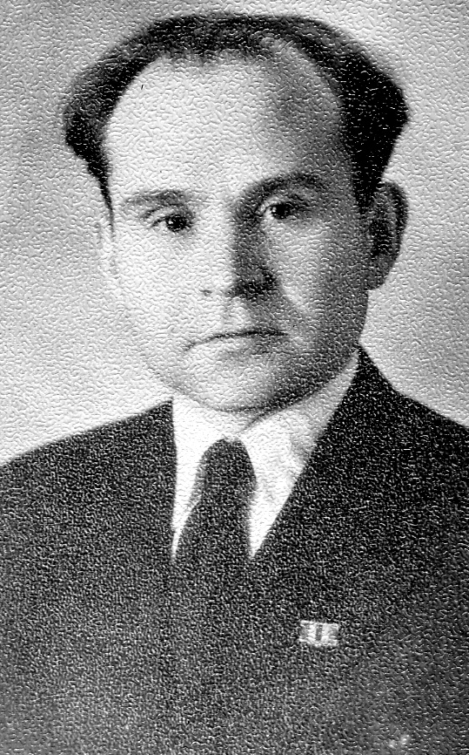
Муниципальное общеобразовательное учреждение средняя общеобразовательная школа №6 городского округа города Шарья Костромской области
Сетевой исследовательский проект «Открытые имена»
Повелителю
в мире книг и поэту
Поэт-сатирик!
Переводчик.
Фронтовик!
Всегда активно
Действовать привык
В весёлом громе
С А Т И Р И Ч Е С К И Х
Р А С К А Т О В
05.03 1923 – 14. 11. 2005

Slide 3
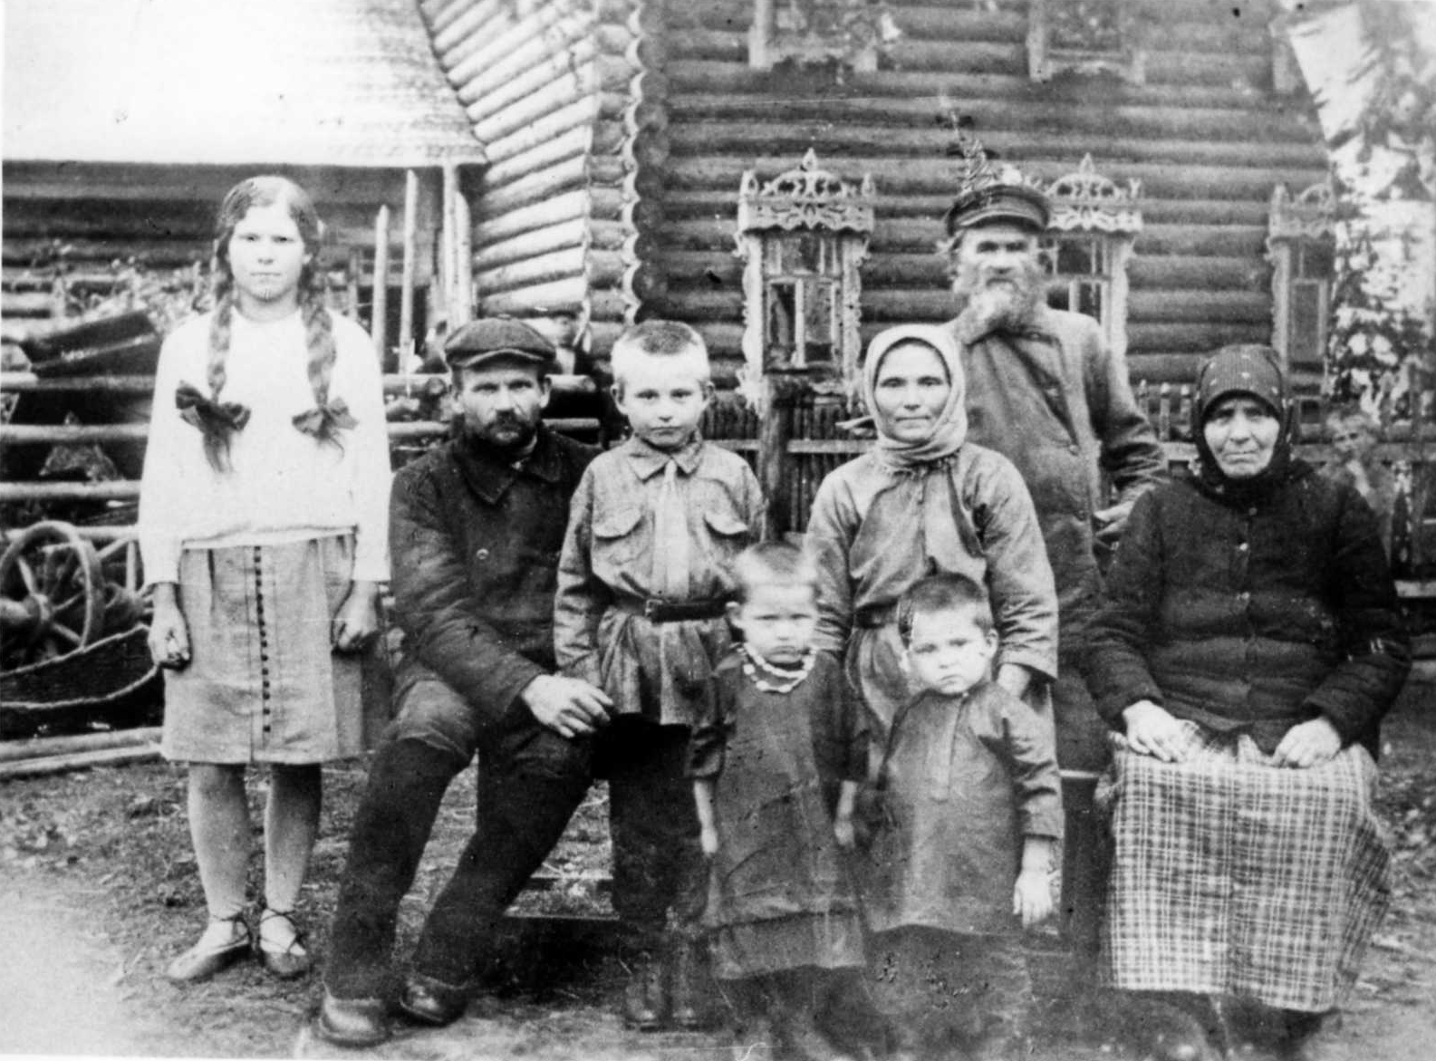
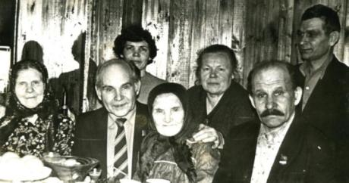
Муниципальное общеобразовательное учреждение средняя общеобразовательная школа №6 городского округа города Шарья Костромской области
Сетевой исследовательский проект «Открытые имена»
Семья Смирновых у дома
в деревне Яковлихе
1927 год
На 95- летнем юбилее мамы Вячеслава Васильевича -
Анны Фоминичны
посёлок Зебляки

Slide 4
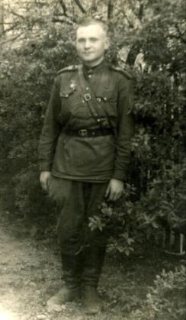
Муниципальное общеобразовательное учреждение средняя общеобразовательная школа №6 городского округа города Шарья Костромской области
Сетевой исследовательский проект «Открытые имена»
Самый молодой военный корреспондент
Награждён орденами «Отечественной войны» I и II степени; орденом «Красной звезды» за участие в боях за Днепр и очерки о Героях борьбы за Днепр, который Михаил Иванович Калинин вручил ему в Кремле; медалью Жукова – за оборону Ленинграда; 9 медалями
Фотография сделана в День Победы

Slide 5
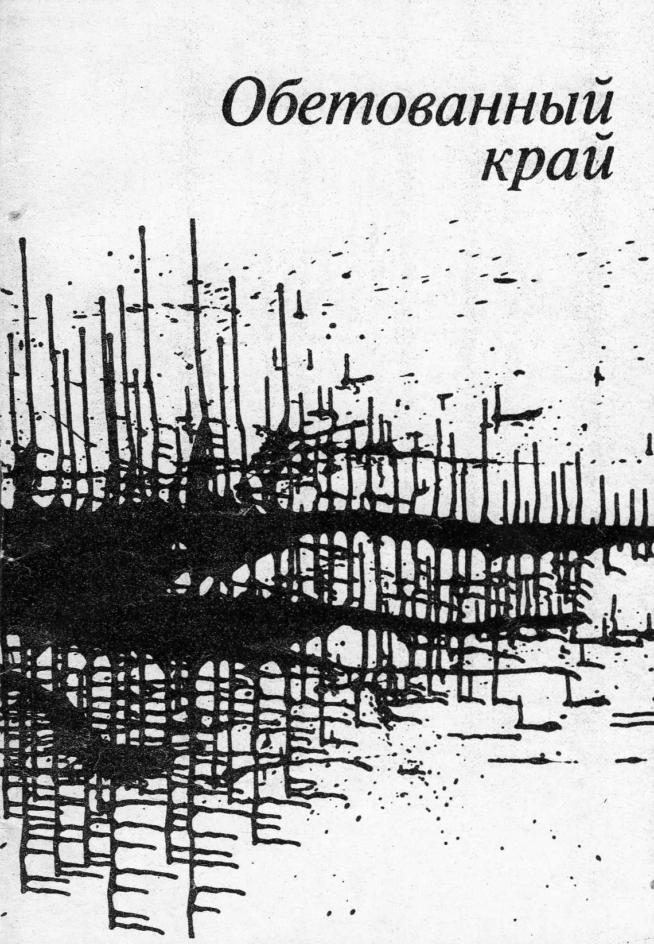
Муниципальное общеобразовательное учреждение средняя общеобразовательная школа №6 городского округа города Шарья Костромской области
Сетевой исследовательский проект «Открытые имена»
Не оскуднело сатирическими талантами наше Верхневолжье
Костромское книжное издательство
1983
Костромское книжное издательство
1959
Кострома
1989
Ярославль: Верх.-Волж. кн. изд.
1985
Литературная Кострома
1996

Slide 6
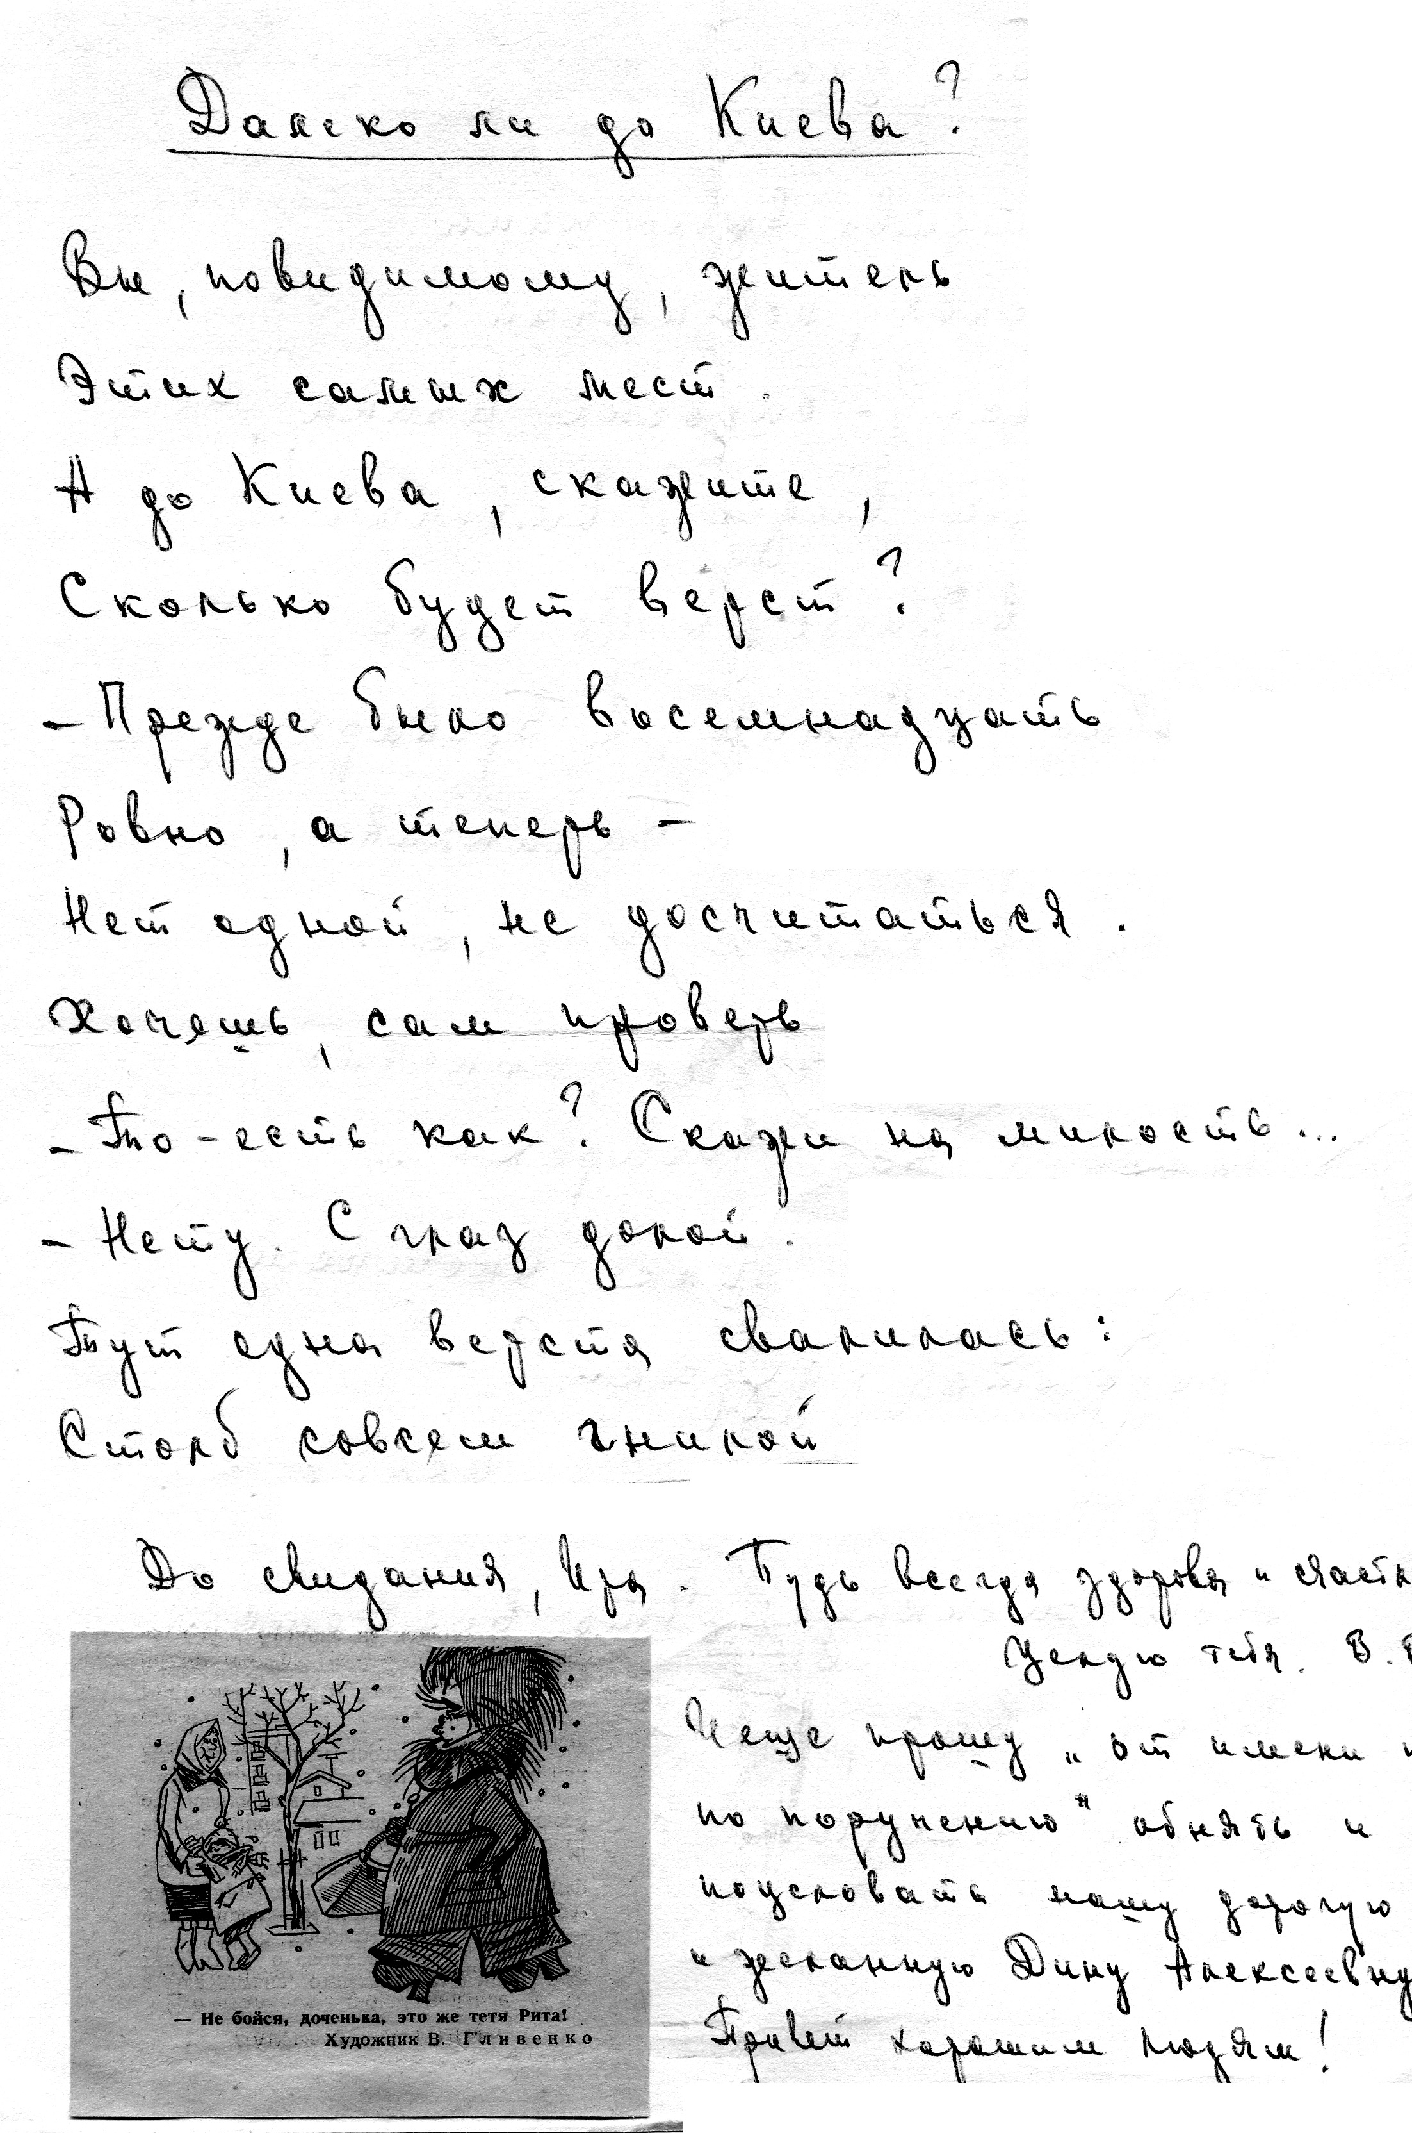
Муниципальное общеобразовательное учреждение средняя общеобразовательная школа №6 городского округа города Шарья Костромской области
Сетевой исследовательский проект «Открытые имена»
Не оскуднело сатирическими талантами наше Верхневолжье
Экслибрис Вяч. Смирнова
«Рукописи не горят»

Slide 7
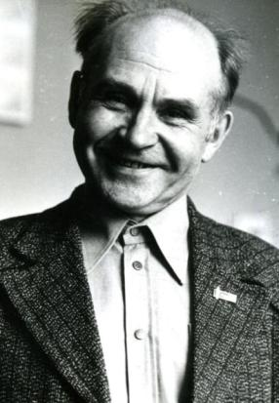
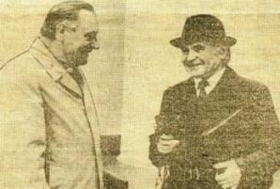
Муниципальное общеобразовательное учреждение средняя общеобразовательная школа №6 городского округа города Шарья Костромской области
Сетевой исследовательский проект «Открытые имена»
В поэзии нет Зарубежья
В творческом активе
Вячеслава Васильевича много переводов из белорусской и украинской поэзии. Поэт нередко делал переводы произведений болгарских и польских юмористов
Украинский поэт-юморист
Петро Красюк и Вячеслав Смирнов

Slide 8
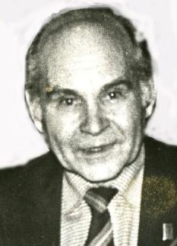
Муниципальное общеобразовательное учреждение средняя общеобразовательная школа №6 городского округа города Шарья Костромской области
Сетевой исследовательский проект «Открытые имена»
Вячеслав Васильевич
владел редким даром сатирика. Его смех отличался точностью удара. Хочется напомнить
начертанный на скрижалях Дома сатиры и юмора в Габрово девиз:
«Мир уцелел, потому что смеялся»
И те, кто читал его книги, кто слушал его голос, кто восторгался его искромётными сатирами и экспромтами, с кем он общался по службе, на отдыхе, в быту, надолго сохранят в памяти яркий образ этого славного поэта и гражданина

Slide 9
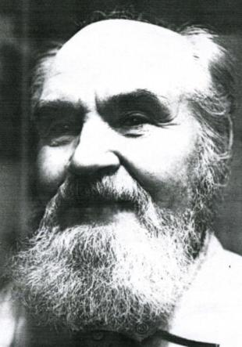
Муниципальное общеобразовательное учреждение средняя общеобразовательная школа №6 городского округа города Шарья Костромской области
Сетевой исследовательский проект «Открытые имена»
Поэт в России больше, чем поэт.
Е. Евтушенко
Светило
Годы пройдены. Дедом почтенным
Мне в двухтысячном жить довелось.
Голова, как девичье колено,
обнажилась, совсем без волос.
А душевный огонь не на убыль.
Теплота от него такова,
Что заменит и каменный уголь,
И солому, и торф, и дрова.
Если свет в небесах не заблещет,
Я хотя бы в семейном кругу
Лучезарной поверхностью плеши,
Хочешь, солнце, светить помогу?!

Slide 10
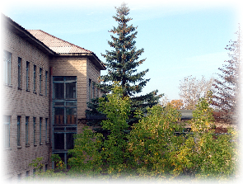
Муниципальное общеобразовательное учреждение средняя общеобразовательная школа №6 городского округа города Шарья Костромской области
Над исследовательским проектом работали:
Кононова Светлана Сергеевна,
библиотекарь
Мальцева Вера Павловна,
учитель русского языка
и литературы
Бессонова Наталья
Кожаева Софья
Нестерова Мария
Шевцова Полина –
учащиеся 8 «Г» класса
Гольянов Максим
Мирзаев Антон
Малышев Михаил
Шабашов Максим –
учащиеся 9 «Г» класса
Наш адрес:
город Шарья
Костромская область,
улица 1Микрорайон дом 7
(: 8(49449)5 –17–88
E-mail School6_57@mail.ru

